Slide 1
Üzleti intelligencia a gyakorlatban
Otthoni elérés

Slide 2
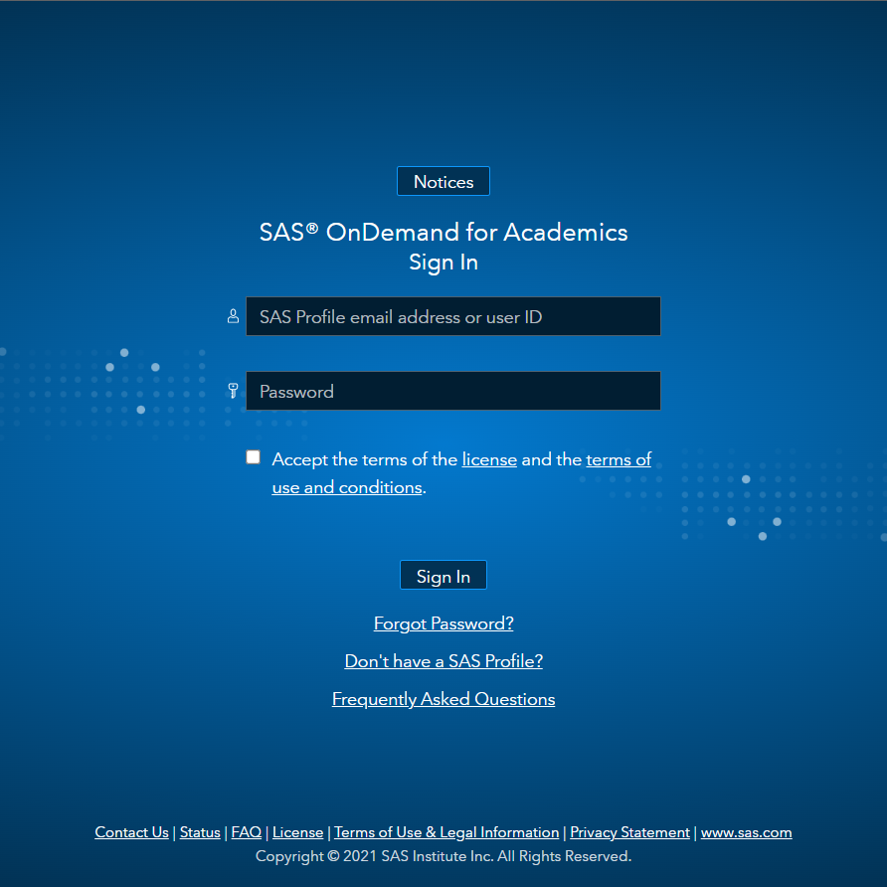
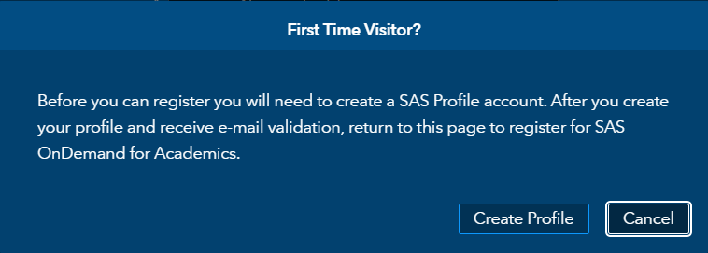
SAS® OnDemand for Academics
Elérési útvonal: https://welcome.oda.sas.com/login
Kattintson a következőre: Don’t have a SAS Profile?
Kattintson a következőre: Create Profile

Slide 3
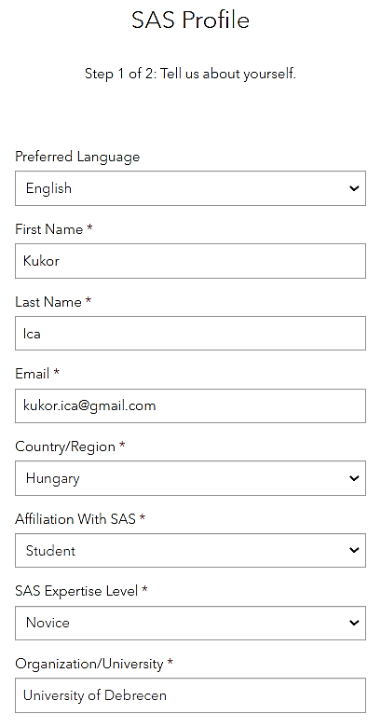

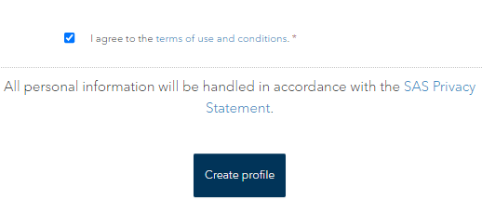
SAS® OnDemand for Academics
Töltse ki saját adataival a mezőket.
Jelölje be a következőt:
I agree to the terms of use and conditions
Kattintson a következőre: Create Profile

Slide 4
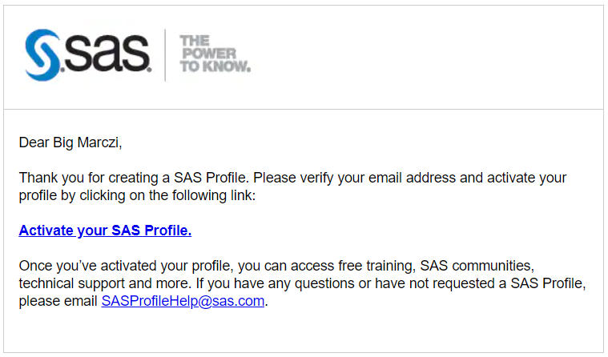
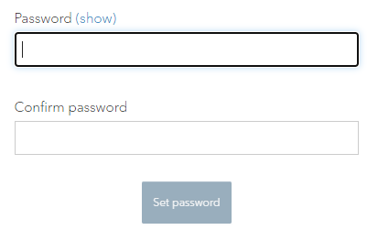
SAS® OnDemand for Academics
Nézze meg a megadott e-mail fiókját.
Nyissa meg a visszaigazoló levelet. Ha nem találja, nézze meg a Spam között.
Kattintson a következőre: Activate your SAS Profile
Adjon meg egy jelszót, majd kattintson a következőre: Set password

Slide 5
SAS® OnDemand for Academics
Bejelentkezéshez kattintson: https://welcome.oda.sas.com/login
Adja meg e-mail címét és jelszavát, majd jelölje be a feltételeket.
Kattintson a következőre: Sign In

Slide 6
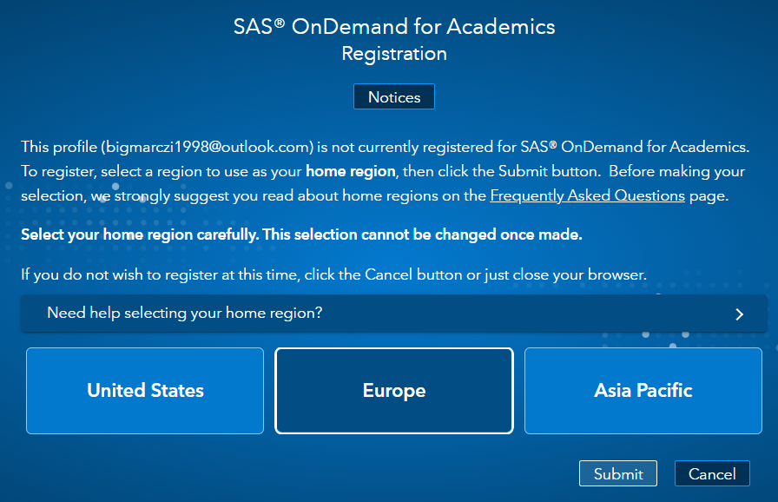
SAS® OnDemand for Academics
Jelölje ki a következő régiót: Europe
Kattintson a következőre: Submit
A felugró ablakban kattintson az Igen gombra.
A regisztráció folyamata 5-10 percet is igénybe vehet.
A folyamat befejezése után további utasításokat tartalmazó e-mailt fog kapni.

Slide 7
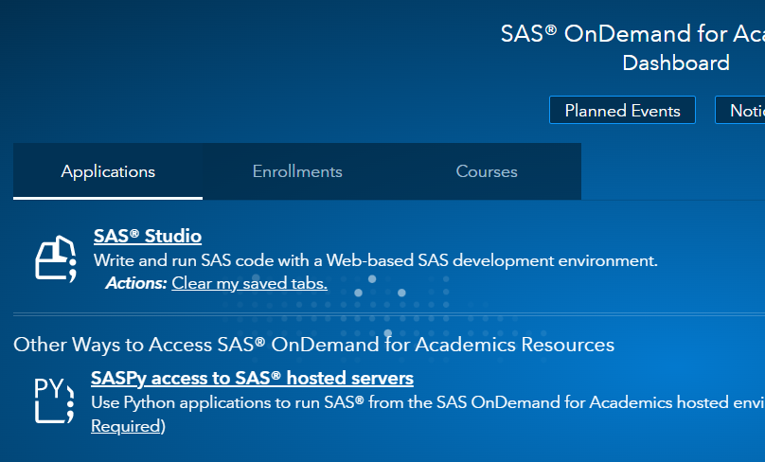
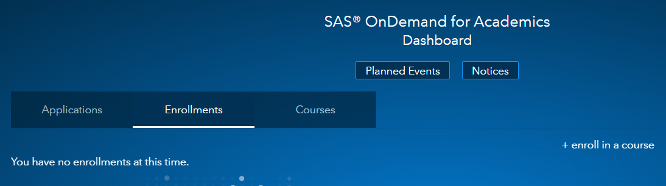
SAS® OnDemand for Academics
A beérkezett e-mail után jelentkezzen be: https://welcome.oda.sas.com/login
Kattintson a következőre: Enrollments
Kattintson a következőre: + enroll in a course
Másolja be a kurzus kódját: 53df024d-1df6-4de4-945c-9d0d38b53303
Jelölje be a feltételeket, kattintson a következőre: Enroll in Course

Slide 8
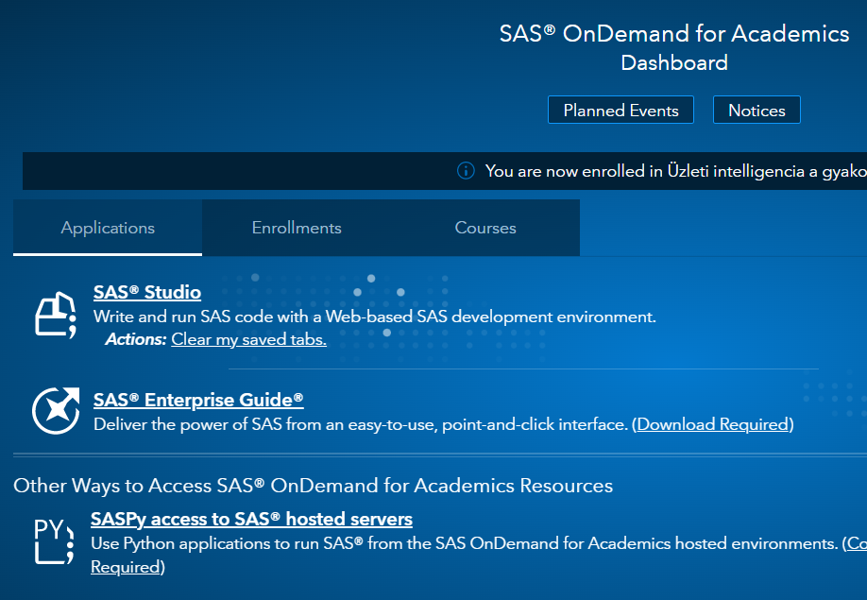
SAS® OnDemand for Academics
Kattintson a következőre: Applications
Kattintson a következőre: Download Required
Jelentkezzen be a felugró oldalon.

Slide 9
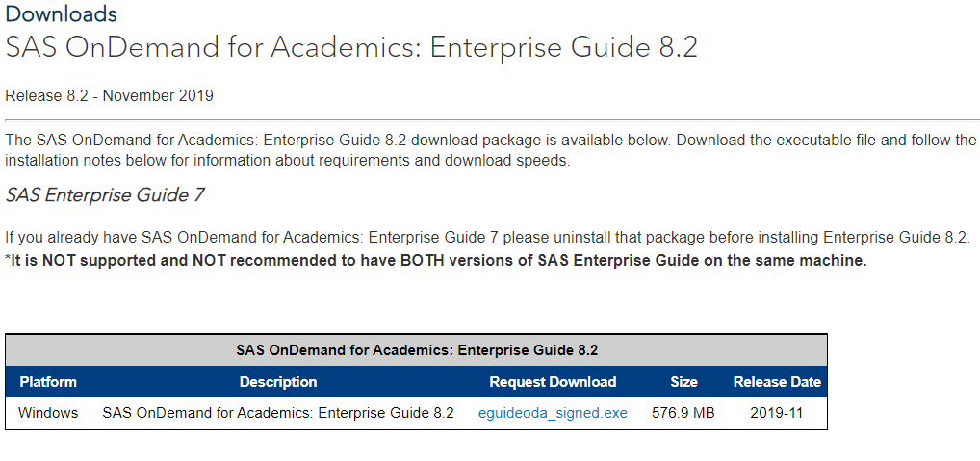
SAS® OnDemand for Academics
Töltse le a következő fájlt, majd nyissa meg és hajtsa végre a telepítést: SAS OnDemand for Academics: Enterprise Guide 8.2 eguideoda_signed.exe

